Slide 1
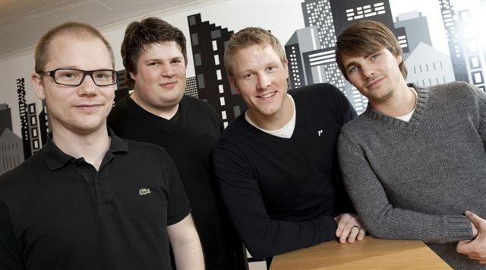
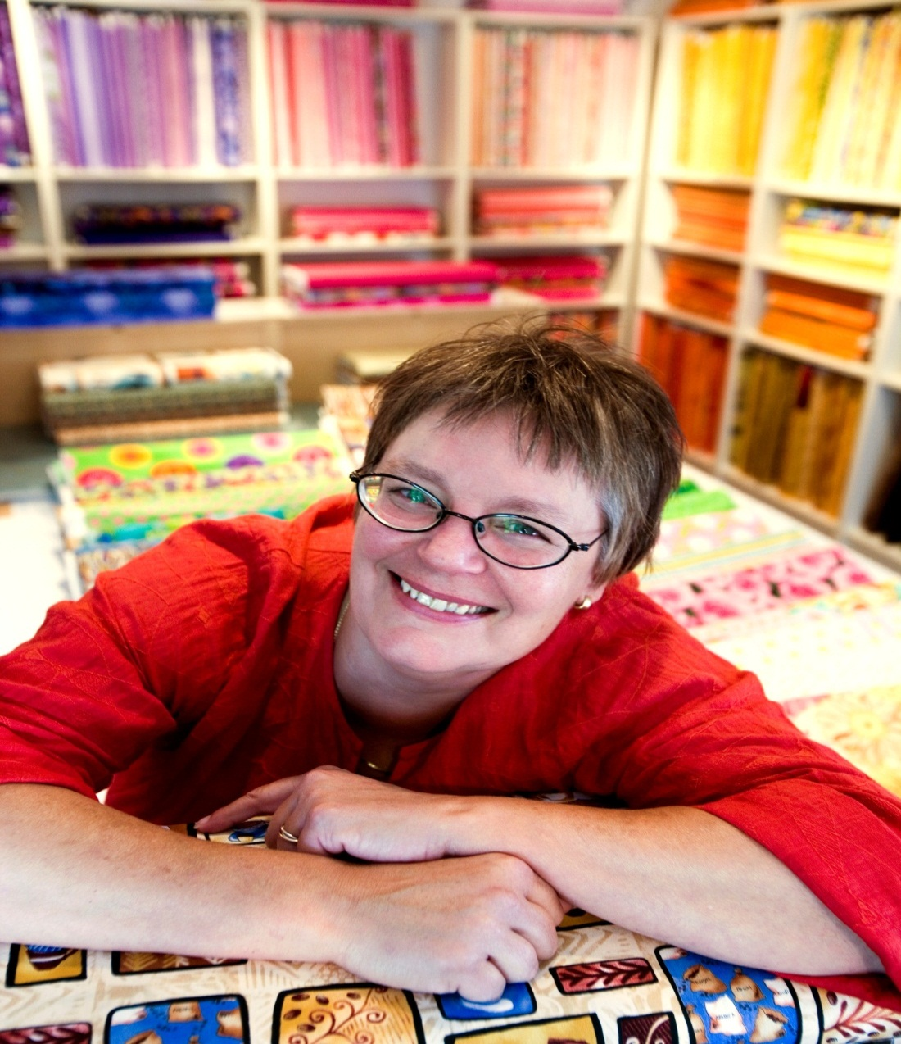
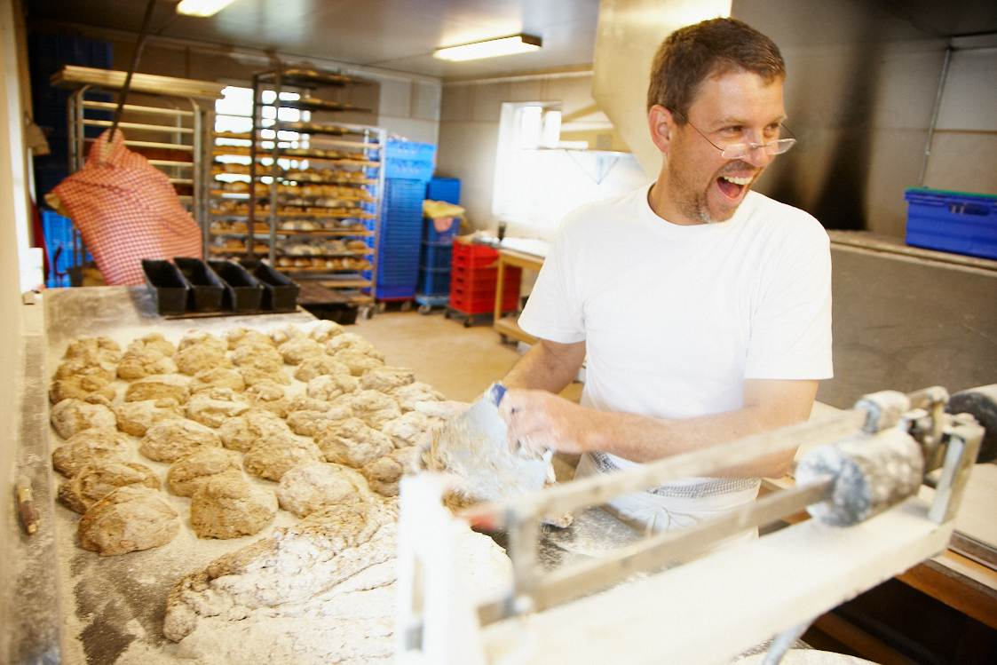
Företagande på landsbygden,
märkvärdigt?
.
Christel Gustafsson
Landsbygdsstrateg
Jordbruksverket

Slide 2
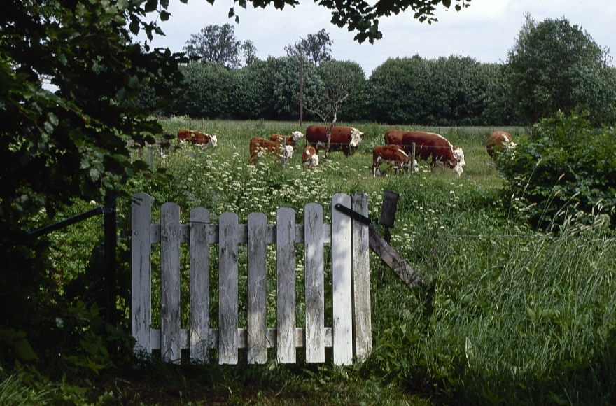
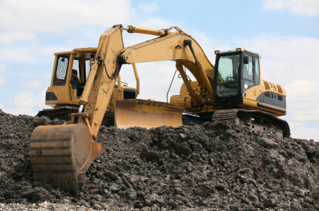
Givna och konstruerade skillnader
-Skillnader som är givna
Gleshet, mindre närmarknad
Landskapet, naturresurserna
Skillnader som är konstruerade
kommunikationer
service
utbildningsnivår
demografi
löner

Slide 3
Fler företag, andra branscher
Fler företag per invånare i landsbygd än i stad
Landsbygdsbranscher
Skogsbruk, jordbruk
Turism
Industri, produktion, gruv-, stål-, papper
Energi
Stadsbranscher
Finansiell sektor
Hälso- och sjukvård
Fastighet
Handel
Skillnader skapar möjligheter och hinder

Slide 4
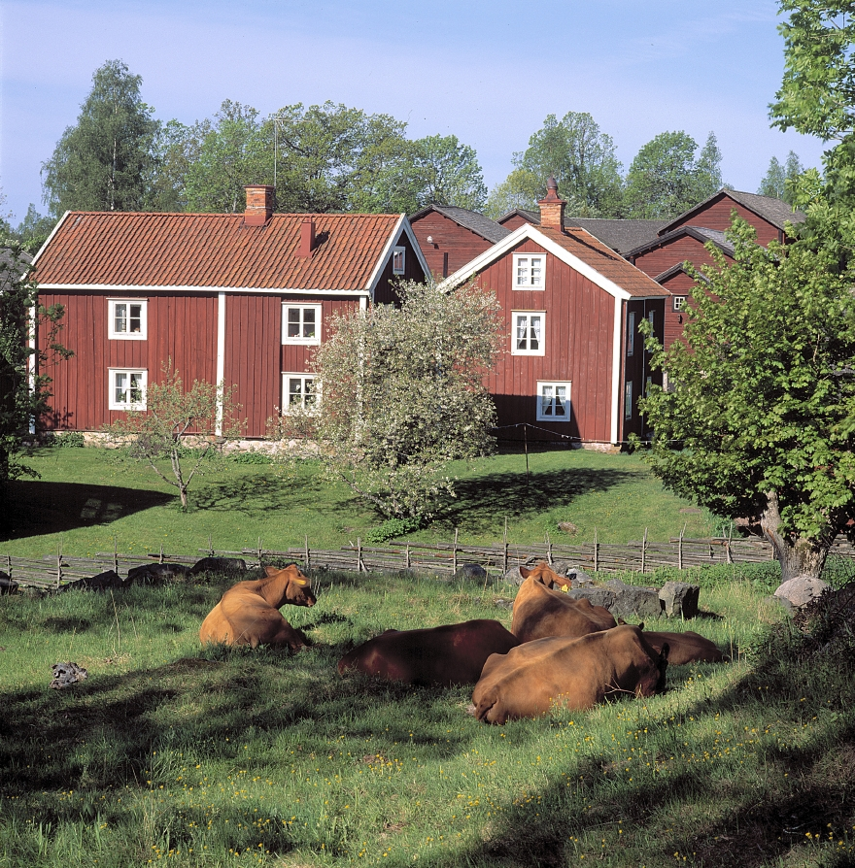
Vad missar vi om vi inte skapar förutsättningar på landsbygden?
Företag, mångfald
Konkurrenskraft
Robusthet
Möjlighet att leva och bo.

Slide 5
Vår roll som myndighet,
- Att se olikheter
- Inte skapa hinder
- Verka främjande
Landsbygdssäkra GD-beslut
Att landsbygdssäkra innebär att säkerställa att offentliga aktörer på ett medvetet, objektivt och systematiskt sätt tar hänsyn till landsbygdens särskilda förutsättningar i sina processer.

Slide 6
Företagarens val
- Vad är viktigast för mitt företag?
Billig yta?
Nära kunderna?
Lojala medarbetare? Välutbildade medarbetare? Möjligheter att forma livet?
Nära järnvägen?
Är störst bäst för mig?
Vågar jag utlokalisera?

Slide 7
Landsbygden växer igen eller växer igen
Att öppna grindar för fler Valla
Kunna
Vilja
Böra

